Slide 1
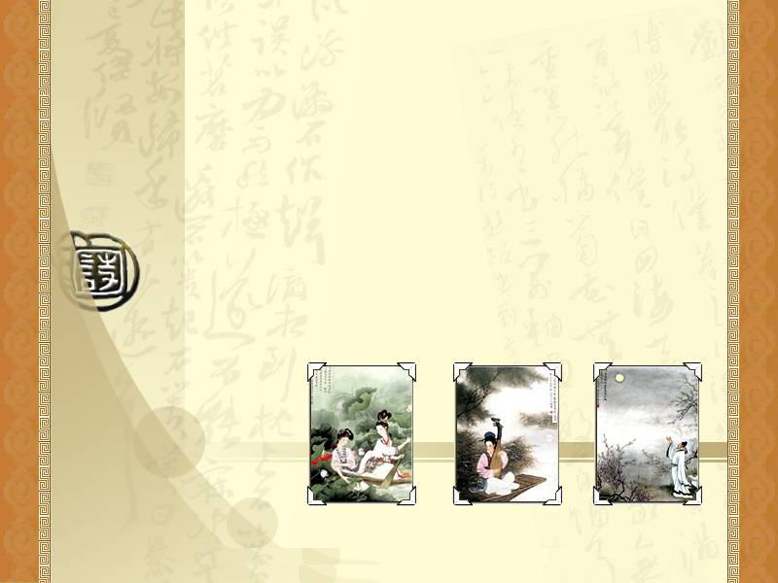
酬赠诗四首

Slide 2
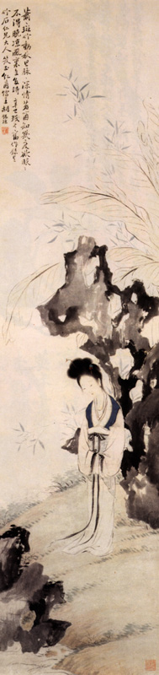
节妇吟
君知妾有夫，
赠妾双明珠。
感君缠绵意，
系在红罗襦。
妾家高楼连苑起,
良人执戟明光里。
知君用心如日月,
事夫誓拟同生死。
还君明珠双泪垂，
何不相逢未嫁时。

Slide 3
作家作品
张籍
（766？—830？）字文昌，苏州吴人，或曰和州乌江人。贞元十五年登进士第，任国子博士，后为水部员外郎、国子司业等，有《张司业集》。其作品多为古风和乐府，与王建齐名。后来元稹、白居易所发起的“新乐府运动”其实就是从他们这里开始的。

Slide 4
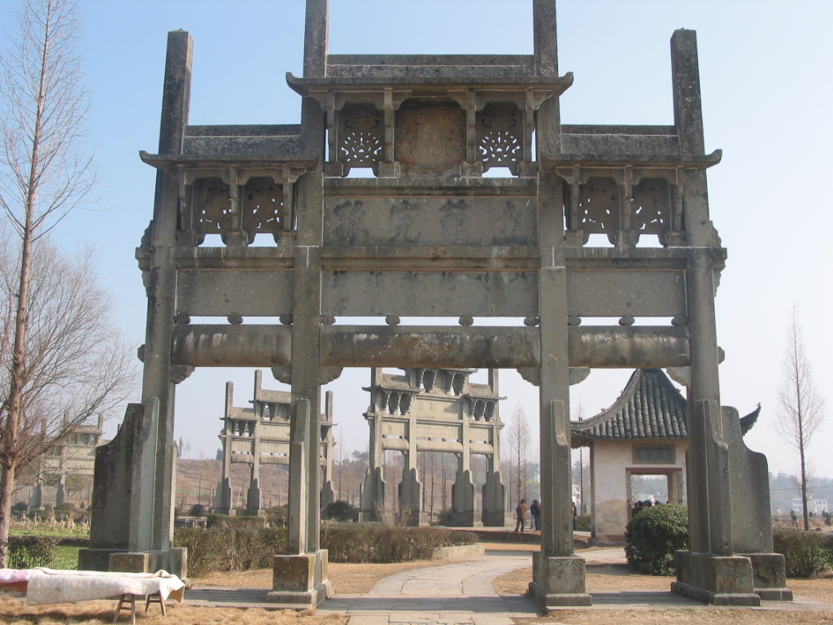
解题：什么是“节妇”?
节，就是节操、气节。节妇就是守女性之“贞节”的女子。即女子对她所遭遇的第一个男人的无条件的忠贞。特别是宋代以后，至于明清两朝，这种观念始终是卡在我国女性脖颈上的一道沉沉的枷锁。
立节完孤

Slide 5
《节妇吟》韵译
您知道我已有丈夫，却送我一对明珠；
但是感激于你缠绵的情意，我把它们系在红罗小袄里。
不过我家的高楼连着园林一幢又一幢，
而且我的丈夫他持枪执戟守卫在明光殿上。
虽然我知道你的心意像日月一样光明磊落，
但是我已立下愿誓，打算和丈夫同生共死。
所以还你明珠之际我不禁泪水滑落，
为何我们没能相逢在我未曾出嫁之时？

Slide 6
这种迂回的写法有什么作用？
一方面，让“君”知道我的困境，从而使他可以体谅我；
另一方面，让他看到我对他的尊重，而不至于自尊心受损，进而恼羞成怒。

Slide 7
这位女主人公在拒绝第三者的追求时，她给出了哪些理由呢？
我已出嫁，要守节。 （“事夫誓拟同生死”、“何不相逢未嫁时？” ……）
我的丈夫也很优秀。 （“妾家高楼连苑起，良人执戟明光里。” ）

Slide 8
外在内容与实质内涵之间是怎么的对应关系呢？
张籍
主人公：妾——
第三者：君——
“我”丈夫：良人—
理由：节妇之节——
李师道
皇帝（国家、国家的统一）
臣子之节
表层意义：守节女子对第三者的婉言拒绝。
深层内涵：张籍对藩镇首领李师道的邀请的委婉谢绝。

Slide 9

表面内容：节妇对第三者的拒绝和对丈夫的忠贞！
比 喻
实质目的：拒绝李师道的邀请，同时表露了自己对朝廷的忠贞和对藩镇的痛恨！

Slide 10
质疑辩难
提示一：你觉得诗中女主人公的所思所想真的符合女性之“节”吗？从情感上讲,她对这位第三者的求爱到底持怎样一个态度?
提示二：进一步来说,张籍在拒绝藩镇首领李师道的时候，为什么要这么说？难道他内心深处也乐于去做李师道的幕僚吗?

Slide 11
拓展延伸：怎样说“不”
假设，有一个异性多次向你表白他（她）的心迹，并且渴望你能够接受他（她）的请求。但是，因为种种原因，你不能（无法）接受他（她）。那么你该怎么跟他（她）讲呢？
前提是既不能亵渎对方的真挚情感，也不要给对方任何一点机会。

Slide 12
风流才子元稹
元稹(779～831)，唐代文学家。字微之，别字威明。河南洛阳（今属河南）人。数年后，妻亡。曾任左拾遗、监察御史、宰相等职，后因得罪权贵而遭贬谪，53岁暴卒于武昌节度使任上。元稹与白居易友善，二人共同发起“新乐府运动” ，世称“元白”。他主张继承杜甫现实主义文学传统，有《新题乐府》和《乐府古题》等诗，藉以“讽当时之事，以贻后代之人”。但讽刺力度远不及白居易诗，他说“词直气粗，罪尤是惧，固不敢陈露于人。”有《元氏长庆集》六十卷。
此外，元稹还有传奇（小说）《莺莺传》问世，它成为后人写作《西厢记》的蓝本。据传，这是他根据个人经历写作的自传性小说。

Slide 13
酬乐天频梦微之
山水万重书断绝，
念君怜我梦相闻。
我今因病魂颠倒，
惟梦闲人不梦君！

Slide 14
白居易《梦微之》
背景
晨起临风一惆怅，
通川湓水梦相闻。
不知忆我因何事，
昨夜三回梦见君。
【韵译】：早晨起来迎着清冷的晨风我多么惆怅，通川湓水迢迢千里我们只能在梦中相见。不知你想念我所为何事，至于我昨晚三次梦见你。

Slide 15
离思五首(其四)
曾经沧海难为水，
除却巫山不是云。
取次花丛懒回顾，
半缘修道半缘君。
【韵译】：我曾经历过沧海的深广，自然不会为别处的水所迷，我曾经目睹了巫山云霞的绮丽曼妙，哪里还有比那更美的呢？取道花丛之中我也懒得回头顾视，一来是因为我正修道二来便是因为你啊！

Slide 16
酬乐天频梦微之
山水万重书断绝，
念君怜我梦相闻。
我今因病魂颠倒，
惟梦闲人不梦君！
【韵译】：万水千山雁书难传，感念你可怜我而在梦中与我相见。无奈我如今疾病缠身心神恍惚，梦到的总是闲人而独独与你不相干！

Slide 17
酬乐天频梦微之
元稹
梦微之
白居易
晨起临风一惆怅，
通川湓水断相闻。
不知忆我因何事，
昨夜三更梦见君。
山水万重书断绝，
念君怜我梦相闻。
我今因病魂颠倒，
惟梦闲人不梦君。
《唐诗鉴赏辞典》：白诗用入梦写苦思，是事所常有，人之常情；元诗用不能入梦写心境，是事所罕有，人之至情！

Slide 18
近试上张籍水部
朱庆馀
洞房昨夜停红烛 ,
待晓堂前拜舅姑 。
妆罢低声问夫婿，
画眉深浅入时无?

Slide 19
朱庆馀，生卒年不详，名可久，越州(今浙江绍兴)人。宝历二年(826)进士，官秘书省校书郎。此诗约作于宝历二年，诗题一作“闺意献张水部”。近试，临近考试。唐代应试举子有向名人行卷的风气，目的是希望声名传人主考官耳中。张籍时任水部员外郎，以擅长文学而又乐于奖掖后进闻名于士子之中。

Slide 20
本诗是一首干谒请托诗。干谒，是唐代举子向有权势或有名望的人投递诗文以求提拔或奖掖的行为。这首诗写得巧妙，绘声绘色，精细逼真。全诗展现了一幅洞房初晓闺意图，令人过目难忘。
此诗题目与诗的内容看似无关，实则有着密切关系。这就要读出诗中比兴手法所蕴含的寄托意义。

Slide 21
首句“洞房昨夜停红烛”。“停”，点放，让红烛点燃，通夜不灭。次句“待晓堂前拜舅姑”。一大早就起床，在红烛光照中妆扮，以待天明。可见其对拜见公婆一事相当重视。
后两句“妆罢低声问夫婿，画眉深浅入时无?”新娘对新郎问语：不知打扮是否合乎时尚，能否讨得公婆欢心?由于是新妇，羞涩难言，但又不得不说，只好“低声”问，对人物心理描绘相当精细而逼真。

Slide 22
修辞特点
比喻：
◇人物关系：公婆VS儿媳 / 主考官VS朱庆馀
◇人物心理：作者/新嫁娘
烘托：
◇以洞房和红烛两个带有极其鲜明含义的意象，巧妙的烘托出新嫁娘喜悦的心情和动人的美丽;
◇“低声”、“入时无”也让人 想见她的性情之温柔和心地之善良娴雅。

Slide 23
与浩初上人同看山寄京华亲故
柳宗元
海畔尖山似剑铓，
秋来处处割愁肠。
若为化得身千亿，
散上峰头望故乡。

Slide 24
作者介绍
柳宗元(773—819)，字子厚，祖籍河东(今山西运城)。唐德宗贞元九年(793)进士，十四年中博学宏词科。顺宗永贞元年(805)，与刘禹锡同为王叔文革新集团核心人物，时任礼部员外郎。同年八月，宪宗李纯即位，改革失败，王叔文被杀，柳宗元被贬为永州(今属湖南)司马。元和十年(815)改任柳州刺史，四年后病死任所。
此诗作于柳宗元任柳州刺史时。诗人时当壮年，正是大展宏图之际，但政治上的沉重打击，使他忧危愁苦，心情难平。浩初上人，著名禅师龙安海的弟子，时在柳州，与柳宗元友善。

Slide 25
鉴赏要点
这首诗写贬官异地的思乡之情。用语险峻，富有浪漫的想像力。
比喻、拈连、化用典故等手法在诗中的运用，较好地表达了诗的主题。

